Slide 1
打磚塊專案管理
姓名：林言珀
指導老師：陳朝烈 教授

Slide 2
目錄
1.需求
2.分析
3.設計
4.程式
5.驗證

Slide 3
專案-需求
1.每次都能破3關
2.球初始座標在任意點 x=0~195 ，y=90~210
3.FPS <=100就通關

Slide 4
專案-分析
1. 輸入特徵x有：乒乓球座標、底盤x座標、球的x、y變化量、
2.輸出控制y：底盤不動、向左、向右的控制
3.參數：KNN 有K=3節點

Slide 5
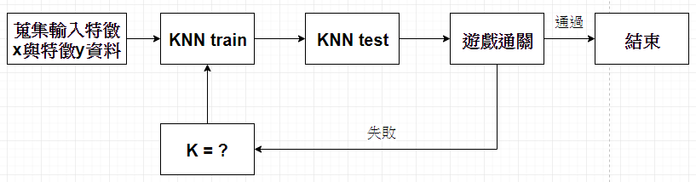
專案-分析-方法
1.先收集球、底盤與球偏移量的數據
2.在用亂數產生不同發球點來蒐集資料，盡量資料不要太集中
3.定義球為輸入特徵，輸出為控制底盤
4.再把資料丟進KNN演算法做訓練
5.KNN訓練完做游戲測試
6.判斷是否過關
7.不過關，需要改K相鄰的點或是增加輸入特徵點。

Slide 6
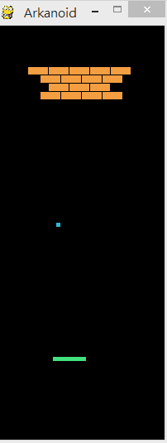
專案-分析-蒐集資料方式
盡量在紅色框內接球，這樣訓練時效果是有成效的。

Slide 7
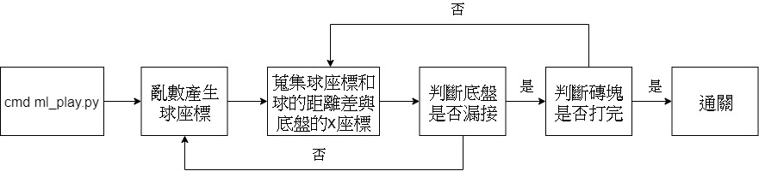
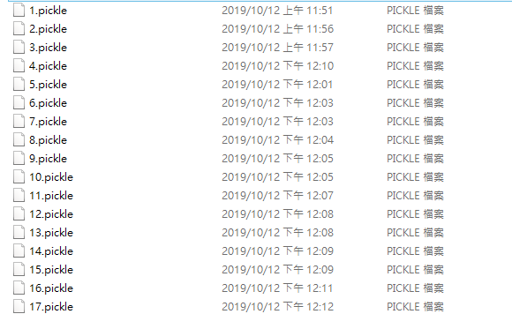
專案-分析-蒐集資料方式
總共17筆的資料做訓練

Slide 8
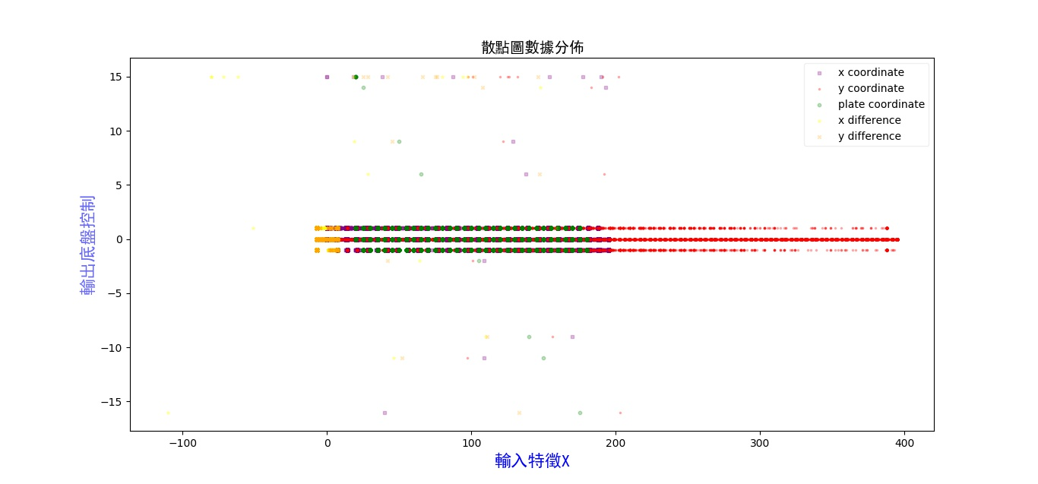
專案-分析-輸入特徵與輸出控制-訓練散點圖

Slide 9
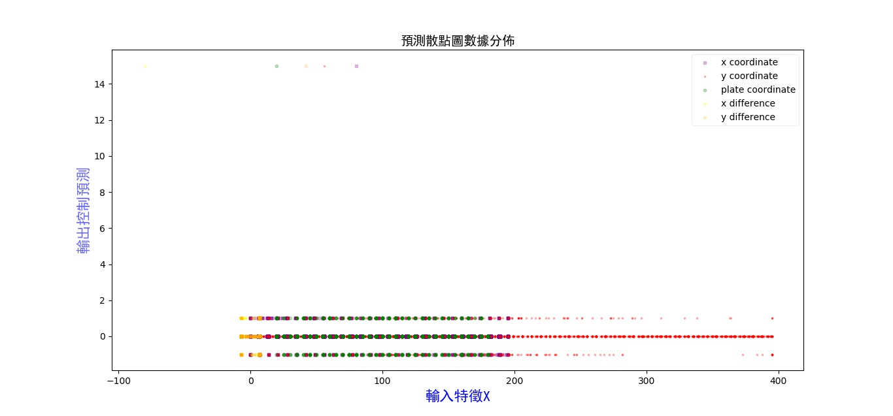
專案-分析-輸入特徵與輸出控制-預測散點圖

Slide 10
秘笈分享
1.收集數據時，亂數產生出來的球座標都成功破關，有些的成功是不需要學習的，比如：打一關卡的時間如果太久數據就不要了。
2.訓練出來的乒乓球接球的位置如果有一個座標漏接的話，我個人會用手動方式收集那個座標數據並加入學習當中，目前只有蒐集17筆資料。

Slide 11
專案設計
1.乒乓球自動打球
2.球的開始位置
3.球的偏移量
5.判斷球是往下跑還是上跑
6.球擊中底盤之間差距離

